Slide 1

Resting-State fMRI from ADNI
Ido JI

Slide 2
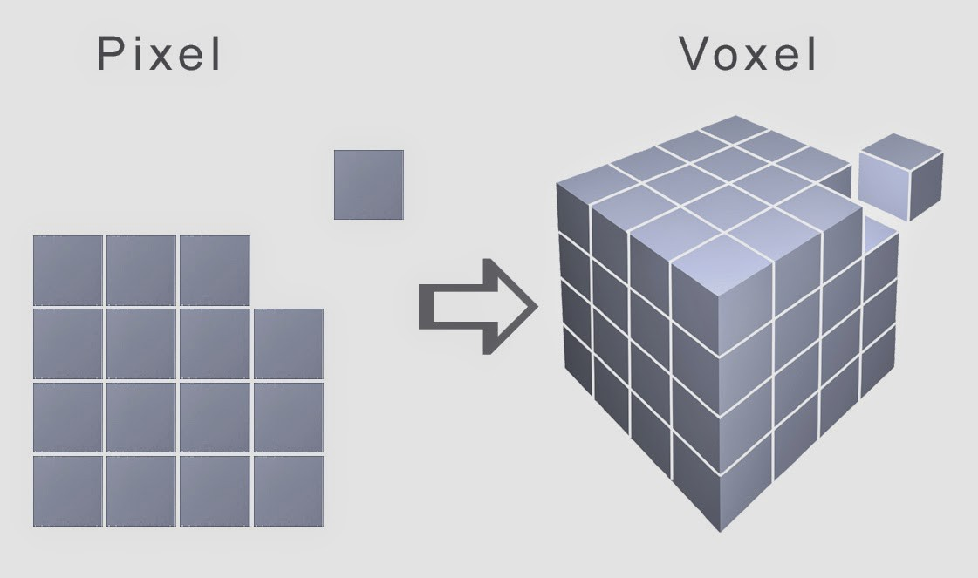
복셀(voxel)
2D 최소단위 : 픽셀(pixel)
3D 최소단위 : 복셀(voxel)
Notes:
Task-free fmri

Slide 3
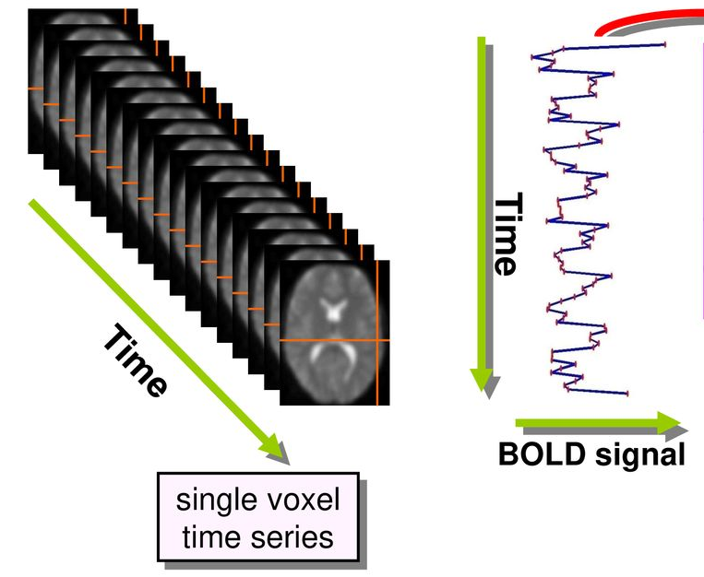
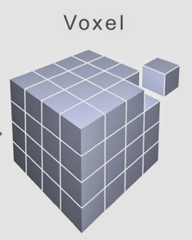
Voxel-wise timeseries
Notes:
Task-free fmri

Slide 4
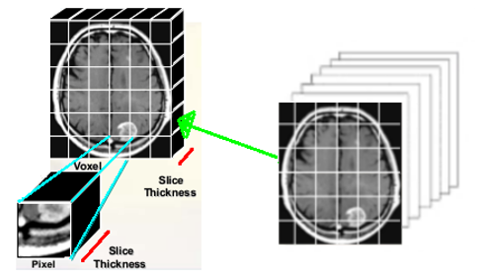
Voxel-wise timeseries
복셀들 가운데 뇌영역이 아닌 부분 존재(skull 등)
해당 부분의 timeseries는 모두 0
사람마다 뇌 형태 등이 다르므로 timeseries가 0인 부분도 다름
Notes:
Task-free fmri

Slide 5
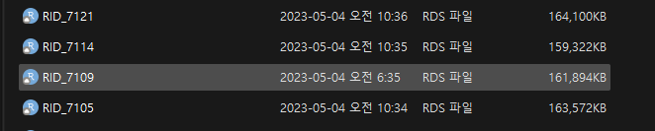
실제 데이터
RDS 포맷(readRDS, saveRDS 함수 이용)
각 파일 R class : matrix
파일명 = 각 개체별 ID
한 사람당 파일용량 : 약 160MB
전체 파일 용량 : 약 100GB
Notes:
Task-free fmri

Slide 6
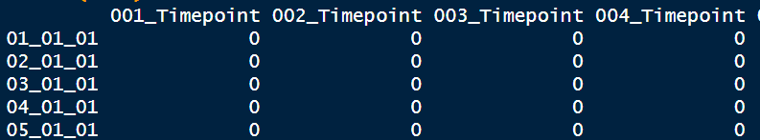
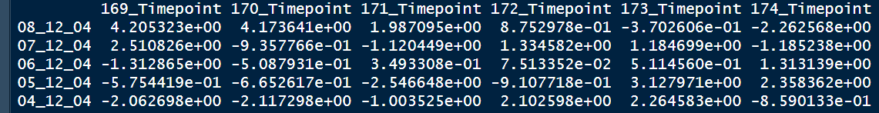
실제 데이터
행이름 = x,y,z 좌표
열이름 = timeseries domain
각 timeseries는 z scoring으로 standardization되어 있음
Notes:
Task-free fmri

Slide 7
Resting-State fMRI from ADNI
Ｔｈａｎｋｓ
Ido JI

